Slide 1





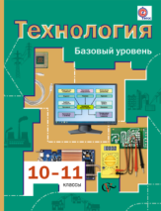
МЕТОДИЧЕСКИЕ ПОДХОДЫ К ОРГАНИЗАЦИИ ПРОФОРИЕНТАЦИОННОЙ РАБОТЫ В ПРОЦЕССЕ ТЕХНОЛОГИЧЕСКОЙ ПОДГОТОВКИ ШКОЛЬНИКОВ

Slide 2



КОНЦЕПЦИЯ ПРЕПОДАВАНИЯ ПРЕДМЕТНОЙ ОБЛАСТИ «ТЕХНОЛОГИЯ»
В ОБЩЕОБРАЗОВАТЕЛЬНЫХ ОРГАНИЗАЦИЯХ РОССИЙСКОЙ ФЕДЕРАЦИИ
2
Настоящая Концепция представляет собой систему взглядов на основные проблемы, базовые принципы, цели, задачи и направления развития предметной области «Технология» как важнейшего элемента овладением компетенциями, навыками XXI века, в рамках освоения основных общеобразовательных программ в образовательных организациях.
Технологическое образование является необходимым компонентом общего образования, предоставляя обучающимся возможность применять на практике знания основ наук, осваивать общие принципы и конкретные навыки преобразующей деятельности человека, различные формы информационной и материальной культуры, а также создания новых продуктов и услуг.
Целью Концепции является создание условий для формирования технологической грамотности и компетенций обучающихся, необходимых для перехода к новым приоритетам научно-технологического развития Российской Федерации.
В рамках освоения предметной области «Технология» происходит приобретение базовых навыков работы с современным технологичным оборудованием, освоение современных технологий, знакомство с миром профессий, самоопределение и ориентация обучающихся на деятельность в различных социальных сферах; обеспечивается преемственность перехода обучающихся от общего образования к среднему профессиональному, высшему образованию и трудовой деятельности.
© АО «Издательство «Просвещение», 2020

Slide 3
3
ПРОЕКТИРОВАНИЕ РАБОЧЕЙ ПРОГРАММЫ ПО ТЕХНОЛОГИИ
ФГОС основного общего образования (приказ Министерства образования и науки России от 17.12.2010 г. № 1897; в ред. от 31.12.2015 г. N 1577) https://www.garant.ru/products/ipo/prime/doc/71220596/
Примерные основные образовательные программы основного общего образования* / решение ФУМО по общему образованию (в ред. от 04.02.2020 г., протокол № 1/20)
https://fgosreestr.ru/registry/пооп_ооо_06-02-2020/
Приказ Министерства просвещения РФ от 18.02.2020 г., № 52 «Об утверждении плана мероприятий по реализации Концепции преподавания предметной области «Технология» в образовательных организациях Российской Федерации, реализующих основные общеобразовательные программы, на 2020-2024 годы, утвержденной на заседании Коллегии Министерства просвещения Российской Федерации 24 декабря 2018 г.»
https://docs.edu.gov.ru/document/00001737e3eb943013c0e95113644904/
Письмо Министерства просвещения РФ от 28.02.2020 г. «Методические рекомендации для руководителей
и педагогических работников общеобразовательных организаций по работе с обновленной Примерной
основной образовательной программой по предметной области «Технология»
*Данная Примерная программа позволяет образовательным организациям обеспечить реализацию Концепции преподавания предметной области «Технология» в полном объеме к 2024 г. в процессе планомерного перехода от изучения традиционных технологий к инновационным технологиям, определяющим перспективы научно-технологического развития России.
© АО «Издательство «Просвещение», 2020

Slide 4
ТРЕБОВАНИЯ ФГОС ООО К РЕЗУЛЬТАТАМ ТЕХНОЛОГИЧЕСКОЙ ПОДГОТОВКИ
4
Приказ Министерства образования и науки России от 31.12.2015 г. N 1577 (пункт 11.9.)
Изучение предметной области "Технология" должно обеспечить:
развитие инновационной творческой деятельности обучающихся в процессе решения прикладных учебных задач;
активное использование знаний, полученных при изучении других учебных предметов, и сформированных УУД;
совершенствование умений выполнения учебно-исследовательской и проектной деятельности;
формирование представлений о социальных и этических аспектах научно-технического прогресса;
формирование способности придавать экологическую направленность любой деятельности, проекту; демонстрировать экологическое мышление в разных формах деятельности.
Предметные результаты изучения предметной области "Технология" должны отражать:
- осознание роли техники и технологий для прогрессивного развития общества; формирование целостного представления о техносфере, сущности технологической культуры и культуры труда; уяснение социальных и экологических последствий развития технологий промышленного и сельскохозяйственного производства, энергетики и транспорта.
- овладение методами учебно-исследовательской и проектной деятельности, решения творческих задач, моделирования, конструирования и эстетического оформления изделий, обеспечения сохранности продуктов труда.
- овладение средствами и формами графического отображения объектов или процессов, правилами выполнения графической документации.
- формирование умений устанавливать взаимосвязь знаний по разным учебным предметам для решения прикладных учебных задач.
- развитие умений применять технологии представления, преобразования и использования информации, оценивать возможности и области применения средств и инструментов ИКТ в современном производстве или сфере обслуживания.
- формирование представлений о мире профессий, связанных с изучаемыми технологиями, их востребованности на рынке труда.
© АО «Издательство «Просвещение», 2020

Slide 5
5
НОРМАТИВНАЯ ДОКУМЕНТАЦИЯ
Профессиональная ориентация школьников реализуется в соответствии с ФГОС ОО и требованиями ПООП основного общего образования:
1.1.1. Целями реализации основной образовательной программы основного общего образования являются:
- профессиональная ориентация обучающихся при поддержке педагогов, психологов, социальных педагогов, сотрудничество с базовыми предприятиями, учреждениями профессионального образования, центрами профессиональной работы.
1.2. Планируемые результаты освоения обучающимися основной образовательной программы основного общего образования
1.2.3. Личностные результаты освоения основной образовательной программы:
2) Готовность и способность обучающихся к осознанному выбору и построению дальнейшей индивидуальной траектории образования на базе ориентировки в мире профессий и профессиональных предпочтений, с учетом устойчивых познавательных интересов.
1.2.4. Метапредметные результаты освоения ООП
2) Умение самостоятельно планировать пути достижения целей, в том числе альтернативные; выстраивать жизненные планы на краткосрочное будущее и с учетом конкретных перспектив социального развития; готовность и способность делать осознанный выбор своей образовательной траектории, в том числе выбор профессии;
1.2.5.15. Предметные результаты освоения ООП - Технология
- Планируемые предметные результаты освоения учебного предмета (по всему курсу и по классам обучения);
- Содержание учебной программы предмета «Технология».
© АО «Издательство «Просвещение», 2020

Slide 6
6
СОЗДАНИЕ УСЛОВИЙ ДЛЯ ПРОФЕССИОНАЛЬНОЙ ОРИЕНТАЦИИ ОБУЧАЮЩИХСЯ
2.3. ПРОГРАММА ВОСПИТАНИЯ И СОЦИАЛИЗАЦИИ ОБУЧАЮЩИХСЯ
Программа обеспечивает:
формирование у обучающихся мотивации к труду, потребности к приобретению профессии;
овладение способами и приемами поиска информации, связанной с профессиональным образованием и профессиональной деятельностью, поиском вакансий на рынке труда и работой служб занятости населения;
развитие представлений о перспективах профессионального образования и будущей профессиональной деятельности;
создание условий для профессиональной ориентации через систему работы педагогических работников, психологов, социальных педагогов и совместную деятельность с родителями (законными представителями) ; сотрудничество с предприятиями, профессиональными образовательными организациями и вузами, центрами профориентационной работы;
информирование обучающихся об особенностях различных сфер профессиональной деятельности, социальных и финансовых составляющих различных профессий, особенностях местного, регионального, российского и международного спроса на различные виды трудовой деятельности;
использование средств психолого-педагогической поддержки обучающихся и развитие консультационной помощи в их профессиональной ориентации, включающей диагностику профессиональных склонностей и профессионального потенциала обучающихся, их способностей и компетенций, необходимых для продолжения образования и выбора профессии (в том числе компьютерного профессионального тестирования и тренинга в специализированных центрах);
в Программе отражаются: направления, содержание, виды деятельности и формы занятий по профессиональной ориентации; формы индивидуальной и групповой организации профессиональной ориентации по каждому из направлений (дни открытых дверей, «ярмарки профессий», экскурсии, предметные недели, олимпиады, конкурсы и др.);
© АО «Издательство «Просвещение», 2020

Slide 7
7
ПРИМЕРНАЯ ПРОГРАММА ОСНОВНОЙ ШКОЛЫ ПО ТЕХНОЛОГИИ
- Предметная область «Технология» является необходимым компонентом общего образования всех школьников, предоставляя им возможность применять на практике знания основ наук.
- Это предметная область, обеспечивающая интеграцию знаний из областей естественнонаучных дисциплин, отражающая в своем содержании общие принципы преобразующей деятельности человека и аспекты материальной культуры.
- Обеспечивает знакомство обучающихся с миром технологий и способами их применения в общественном производстве.
- Направлена на развитие гибких компетенций (Soft Skills и Hard Skills) как комплекса неспециализированных надпрофессиональных навыков, которые отвечают за успешное участие человека в рабочем процессе и высокую производительность, в первую очередь таких, как коммуникация, креативность, командное решение проектных задач (коллаборация), критическое мышление («Навыки XXI века»).
ЦЕЛИ И ЗАДАЧИ ТЕХНОЛОГИЧЕСКОГО ОБРАЗОВАНИЯ
      Обеспечение понимания обучающимися сущности современных технологий и перспектив их развития.
      Формирование технологической культуры и проектно-технологического мышления у обучающихся.
      Формирование информационной основы и персонального опыта, необходимых для определения обучающимся направлений своего дальнейшего образования в контексте построения жизненных планов, в первую очередь касающихся сферы и содержания будущей профессиональной деятельности.
© АО «Издательство «Просвещение», 2020

Slide 8
8
ПРИМЕРНАЯ ПРОГРАММА ОСНОВНОЙ ШКОЛЫ ПО ТЕХНОЛОГИИ*
Блок «ТЕХНОЛОГИЯ»: Современные технологии и перспективы их развития
(как способ удовлетворения человеческих потребностей; закономерности технологической эволюции человечества;
технологические тренды ближайших десятилетий).
Блок «КУЛЬТУРА»: Формирование технологической культуры и проектно-технологического
мышления обучающихся
(на основе опыта персонифицированного действия в рамках разработки и применения технологических
решений, организации проектной деятельности).
Блок «ЛИЧНОСТНОЕ РАЗВИТИЕ»: Построение образовательных траекторий и планов в области
профессионального самоопределения
(формирование информационной основы и персонального опыта, необходимых для определения стратегии
собственного профессионального саморазвития и успешной профессиональной самореализации в будущем).
* Рассматривается как структурно-содержательная часть Примерной основной образовательной программы основного общего образования (утверждена решением ФУМО по общему образованию от 04.02.2020)
© АО «Издательство «Просвещение», 2020

Slide 9
9
ПЛАНИРУЕМЫЕ РЕЗУЛЬТАТЫ ОСВОЕНИЯ УЧЕБНОЙ ПРОГРАММЫ ПО ТЕХНОЛОГИИ
Блок «ЛИЧНОСТНОЕ РАЗВИТИЕ»: Построение образовательных траекторий и планов в области профессионального
самоопределения
Выпускник научится:
- характеризовать группы профессий, относящихся к актуальному технологическому укладу;
- характеризовать ситуацию на региональном рынке труда, называть тенденции ее развития;
- разъяснять социальное значение групп профессий, востребованных на региональном рынке труда;
анализировать и обосновывать свои мотивы и причины принятия тех или иных решений, связанных с выбором
и реализацией образовательной траектории;
анализировать свои возможности и предпочтения, связанные с освоением определенного уровня образовательных программ и реализацией тех или иных видов деятельности.
Выпускник получит возможность научиться:
- предлагать альтернативные варианты образовательной траектории для профессионального развития;
- характеризовать группы предприятий региона проживания;
- получать опыт поиска, извлечения, структурирования и обработки информации о перспективах развития современных производств и тенденциях их развития в регионе проживания и в мире, а также информации об актуальном состоянии и перспективах развития регионального и мирового рынка труда.
3
© АО «Издательство «Просвещение», 2020

Slide 10
10
ПРИМЕРНОЕ ТЕМАТИЧЕСКОЕ ПЛАНИРОВАНИЕ
Разделы / модули | Классы обучения
 | 5 | 6 | 7 | 8 | 9
БАЗОВЫЕ МОДУЛИ | 50 | 50 | 50 | 50 | 25
Производство и технологии | + | + | + | + | +
Технологии обработки материалов, пищевых продуктов | + | + | + | + | -
Компьютерная графика, черчение | + | + | + | + | -
Робототехника | + | + | + | + | -
3D-моделирование, прототипирование и макетирование | + | + | + | + | -
Автоматизированные системы | - | + | + | + | -
Технологии творческой, проектной и исследовательской деятельности | + | + | + | + | +
Построение образовательных траекторий и планов в области профессионального самоопределения | - | - | - | + | +
ДОПОЛНИТЕЛЬНЫЕ МОДУЛИ | 20 | 20 | 20 | 20 | 10
Растениеводство / Животноводство
Иные тематические модули (по выбору педагога / школы)
ВСЕГО: | 70 | 70 | 70 | 70 | 35
© АО «Издательство «Просвещение», 2020

Slide 11
11
ПЛАНИРУЕМЫЕ РЕЗУЛЬТАТЫ ОСВОЕНИЯ ПРОГРАММЫ ПО ТЕХНОЛОГИИ – 8 КЛАСС
Культура труда (знания в рамках предметной области и бытовые навыки):
  - организует рабочее место и соблюдает правила безопасности и охраны труда при работе с оборудованием и/или технологией;
  - разъясняет содержание понятий «технология», «технологический процесс», «технологическая операция» и адекватно использует эти понятия;
  - может охарактеризовать ключевые отрасли региона проживания; называет предприятия региона проживания, работающие на основе современных производственных технологий;
  - характеризует современный рынок труда; описывает цикл жизни профессии, характеризует новые и умирающие профессии, в т.ч. на предприятиях региона проживания.
Предметные результаты (технологические компетенции):
  - описывает жизненный цикл технологии, приводя примеры; получил и проанализировал опыт разработки (комбинирование, изменение параметров и требований к ресурсам и т. п.) технологии получения материального/информационного продукта с заданными свойствами; проводит оценку и испытание полученного продукта;
  - перечисляет и характеризует виды технической и технологической документации; описывает технологическое решение с помощью текста, эскизов, схем, чертежей; составляет техническое задание, памятку, инструкцию, технологическую карту; объясняет простейший технологический процесс по технологической карте, в т.ч. характеризуя негативные эффекты;
  - получил и проанализировал опыт оптимизации заданного способа получения материального продукта на собственной практике; создает модель, адекватную практической задаче;
  - осуществляет конструирование и/или модификацию электрической цепи в соответствии с поставленной задачей; производит её сборку посредством соединения и/или подключения электронных компонентов заданным способом (пайка, беспаечный монтаж, механическая сборка) согласно схеме;
  - производит элементарную диагностику, настройку, наладку, контрольное тестирование и выявление неисправностей технического устройства, созданного в рамках учебной деятельности;
  - различает типы, получил и проанализировал опыт проектирования и/или конструирования автоматизированной системы, в т.ч. с применением специализированных программных средств (в т.ч. САПР и/или систем моделирования) и/или языков программирования, электронных компонентов, датчиков, приводов, микроконтроллеров и/или микроконтроллерных платформ и т. п.;
  - объясняет назначение и принцип действия систем автономного управления; назначение, функции датчиков и принципы их работы;
  - применяет навыки алгоритмизации и программирования в соответствии с конкретной задачей и/или учебной ситуацией; получил и проанализировал опыт моделирования и/или конструирования движущейся модели и/или робототехнической системы и/или беспилотного аппарата;
  - характеризует произвольно заданный материал в соответствии с задачей деятельности, называя его свойства (внешний вид, механические, электрические, термические, возможность обработки), экономические характеристики, экологичность; объясняет применимость материала под имеющуюся задачу и отбирает его в соответствии с техническим решением или по заданным критериям;
  - называет актуальные и перспективные технологии получения материалов с заданными свойствами; характеризует пластики, керамику, наноматериалы, наноструктуры, нанокомпозиты, многофункциональные материалы, возобновляемые материалы (биоматериалы) и возможные технологические процессы с ними;
  - называет и характеризует актуальные и перспективные технологии для прогрессивного развития общества (робототехника, микроэлектроника, интернет вещей, БЛА, технологии геоинформатики, виртуальная и дополненная реальность и др.); объясняет причины, перспективы и последствия развития техники и технологий на данном этапе технологического развития общества;
  - приводит примеры производственных технологий и технологий в сфере услуг; характеризует актуальные и перспективные технологии пищевой промышленности (индустрии питания);
  - характеризует автоматизацию производства на примере региона проживания, и профессии, обслуживающие автоматизированные производства.
Проектные компетенции (включая компетенции проектного управления):
  - может охарактеризовать содержание понятий «проблема», «проект», «проблемное поле»;
  - получил и анализировал опыт выявления круга потребителей, их потребностей и ожиданий, формирования технического / технологического решения, планирования, моделирования и конструирования на основе самостоятельно проведенных исследований в рамках заданной проблемной области или проблемы;
  - имеет опыт подготовки презентации полученного продукта различным типам потребителей.
.
© АО «Издательство «Просвещение», 2020

Slide 12
12
ПЛАНИРУЕМЫЕ РЕЗУЛЬТАТЫ ОСВОЕНИЯ ПРОГРАММЫ ПО ТЕХНОЛОГИИ – 9 КЛАСС
Культура труда (знания в рамках предметной области и бытовые навыки):
  - организует рабочее место в соответствии с требованиями безопасности и правилами эксплуатации используемого оборудования и/или технологии, соблюдает правила безопасности и охраны труда при работе с оборудованием и/или технологией;
  - получил и проанализировал опыт наблюдения (изучения) и/или ознакомления с современными производствами в различных технологических сферах и деятельностью занятых в них работников;
  - получил опыт поиска, структурирования и проверки достоверности информации о перспективах развития современных производств в регионе проживания;
  - анализирует свои возможности и предпочтения, связанные с освоением определенного уровня образовательных программ и реализацией тех или иных видов деятельности, и планирует дальнейшую образовательную траекторию;
  - имеет опыт публичных выступлений (как индивидуальных, так и в составе группы) с целью демонстрации и защиты результатов проектной деятельности.
Предметные результаты (технологические компетенции):
  - анализирует возможные технологические решения, определяет их достоинства и недостатки в контексте заданной ситуации; оценивает условия использования технологии, в т.ч. с позиций экологической защищенности;
  - в зависимости от ситуации оптимизирует базовые технологии (затратность — качество), проводит анализ альтернативных ресурсов, соединяет в единый план несколько технологий без их видоизменения для получения сложносоставного материального или информационного продукта.
Проектные компетенции (включая компетенции проектного управления):
  - выявляет и формулирует проблему, требующую технологического решения;
  - получил и проанализировал опыт разработки и/или реализации командного проекта по жизненному циклу на основании самостоятельно выявленной проблемы;
  - имеет опыт использования цифровых инструментов коммуникации и совместной работы (в т.ч. почтовых сервисов, электронных календарей, облачных сервисов, средств совместного редактирования файлов различных типов);
  - имеет опыт использования инструментов проектного управления;
- планирует продвижение продукта.
© АО «Издательство «Просвещение», 2020

Slide 13
13
УЧЕБНО-ТЕМАТИЧЕСКОЕ ПЛАНИРОВАНИЕ – 8 КЛАСС
БЛОК / МОДУЛЬ | ТЕМА | Час. | СОДЕРЖАНИЕ |  | РЕЗУЛЬТАТЫ
 |  |  | Базовое | Дополни-тельное | Выпускник научится / по группам компетенций |  | Выпускник получит возможность научиться
Построение образовательных траекторий и планов для самоопределения обучающихся | Характеристика современного рынка труда | 2 | 3) Предприятия региона проживания обучающихся, работающие на основе современных производственных технологий. Обзор ведущих технологий, применяющихся на предприятиях региона. Высокотехнологичные производства региона проживания обучающихся. Понятия трудового ресурса, рынка труда. Характеристики современного рынка труда. |  | Культура труда | - может охарактеризовать ключевые отрасли региона проживания; называет предприятия региона проживания, работающие на основе современных производственных технологий; - характеризует современный рынок труда; описывает цикл жизни профессии, характеризует новые и умирающие профессии, в т.ч. на предприятиях региона проживания.
 | Современные требования к кадрам | 2
 | Ключевые отрасли экономики и перспективы их развития в регионе проживания | 2 |  |  | Технологические компетенции | - называет и характеризует актуальные и перспективные технологии для прогрессивного развития общества; - приводит примеры производственных технологий и технологий в сфере услуг; - характеризует актуальные и перспективные технологии индустрии питания; - характеризует профессии, обслуживающие автоматизированные производства, на примере региона проживания.
 |  |  |  |  | Проектные компетенции | - получил и анализировал опыт выявления у потребителей их потребностей и ожиданий на основе самостоятельно проведенных исследований в рамках заданной проблемной области.
© АО «Издательство «Просвещение», 2020

Slide 14
14
УЧЕБНО-ТЕМАТИЧЕСКОЕ ПЛАНИРОВАНИЕ – 9 КЛАСС
БЛОК / МОДУЛЬ | ТЕМА | Час. | СОДЕРЖАНИЕ |  | РЕЗУЛЬТАТЫ
 |  |  | Базовое | Дополни-тельное | Выпускник научится / по группам компетенций |  | Выпускник получит возможность научиться
Построение образовательных траекторий и планов для самоопределения обучающихся | Классификация профессий | 1 | 1) Источники развития технологий: эволюция потребностей, практический опыт, научное знание, технологизация научных идей. Развитие технологий и их влияние на среду обитания человека и уклад общественной жизни. Работа с информацией по вопросам формирования, продвижения и внедрения новых технологий, обслуживающих ту или иную группу потребностей или отнесенных к той или иной технологической стратегии. 2) Алгоритмы и способы изучения потребностей. Методы принятия решения. Анализ альтернативных ресурсов. 3) Обзор ведущих технологий, применяющихся на предприятиях региона, рабочие места и их функции. Высокотехнологичные производства региона проживания обучающихся, функции новых рабочих профессий в условиях высокотехнологичных производств и новые требования к кадрам. Понятия трудового ресурса, рынка труда. Характеристики современного рынка труда. Квалификации и профессии. Цикл жизни профессии. Современные требования к кадрам. Концепции «обучения для жизни» и «обучения через всю жизнь». Разработка матрицы возможностей. | Стратегии профессио-нальной карьеры | Культура труда | - получил и проанализировал опыт наблюдения (изучения) и/или ознакомления с современными производствами в различных технологических сферах и деятельностью занятых в них работников; - анализирует свои возможности и предпочтения, связанные с освоением определенного уровня образовательных программ и реализацией тех или иных видов деятельности, и планирует дальнейшую образовательную траекторию.
 | Профессиональные интересы, склонности и способности | 1
 | Правила выбора профессии | 1
 | Построение профессиональной карьеры | 1
 | Профессии будущего | 1
 |  |  |  |  | Технологические компетенции | - анализирует возможные технологические решения, определяет их достоинства и недостатки в контексте заданной ситуации; оценивает условия использования технологии, в т.ч. с позиций экологической защищенности.
 | Пути получения профессионального образования | 1
 | Проектирование образовательных траекторий | 1 |  |  | Проектные компетенции | - имеет опыт использования цифровых инструментов коммуникации и совместной работы (в т.ч. почтовых сервисов, электронных календарей, облачных сервисов, средств совместного редактирования файлов различных типов); - имеет опыт использования инструментов проектного управления.
© АО «Издательство «Просвещение», 2020

Slide 15
15
ПРИМЕРНОЕ СОДЕРЖАНИЕ ТЕМАТИЧЕСКОГО МОДУЛЯ – 8 КЛАСС
Учебно-тематический план модуля
«Построение образовательных траекторий и планов
для самоопределения обучающихся» (8 класс)
СОДЕРЖАНИЕ ПРОГРАММЫ
Тема 1. Характеристика современного рынка труда
Понятие о рынке труда. Основные компоненты, функции рынка труда. Субъекты рынка труда: работодатели, работники, органы государственной власти.
Практическая работа: Образовательное путешествие «Служба занятости населения»
Тема 2. Современные требования к кадрам
Понятие о трудовых ресурсах. Требования к работникам. Профессиональные стандарты: характеристики, назначение, содержание. Классификация профессий. Профессионально важные качества личности. Состояние и прогнозы развития рынка труда.
Практическая работа: Диагностика профессиональных интересов и склонностей. Изучение профессионального стандарта по группе профессий (составление сравнительной таблицы).
Контроль: Тест «Классификация профессий».
Тема 3. Ключевые отрасли экономики и перспективы их развития в регионе проживания
Состояние и приоритетные направления развития региональной экономики. Ведущие предприятия и производства в регионе. Перспективы развития региональной экономики.
Практическая работа (по группам): Виртуальные экскурсии «Региональные предприятия и производства».
Контроль: Творческая работа «Прогнозы развития регионального рынка труда».
№ урока | Тема | Всего часов | Теория | Практика | Контроль
1 | Характеристика современного рынка труда | 2 | 1 | 1 | -
2 | Современные требования к кадрам | 2 | 0,5 | 1 | 0,5
3 | Ключевые отрасли экономики и перспективы их развития в регионе проживания | 2 | 0,5 | 1 | 0,5
 | ИТОГО: | 6 | 2 | 3 | 1
© АО «Издательство «Просвещение», 2020

Slide 16
16
ПРИМЕРНОЕ СОДЕРЖАНИЕ ТЕМАТИЧЕСКОГО МОДУЛЯ – 9 КЛАСС
Учебно-тематический план модуля
«Построение образовательных траекторий и планов
для самоопределения обучающихся» (9 класс)
СОДЕРЖАНИЕ ПРОГРАММЫ
Тема 1. Классификация профессий
Личность и профессия. Классификации профессии. Типы профессий (по предмету труда, по целям труда, по орудиям труда, по условиям труда).
Практическая работа: Проведение диагностики «Профессиональная пригодность», интерпретация результатов.
Тема 2. Профессиональные интересы, склонности и способности
Понятие о профессиональных интересах, склонностях и способностях. Характеристики индивидуальных способностей личности (темперамент, внимание, память, мышление, воображение, коммуникация).
Практическая работа: Диагностика профессиональных интересов и склонностей.
Тема 3. Правила выбора профессии
Правила выбора профессии. Мотивы труда. Условия труда. Профессиограмма
Практическая работа: Изучение правил выбора профессии и определение мотивов труда.
Контроль: Составление профессиограммы
Тема 4. Построение профессиональной карьеры
Профессионально важные качества. Профессиональные предпочтения. Профессиональная пригодность. Пути построения профессиональной карьеры.
Практическая работа: Творческая работа «Моя профессиональная карьера»
Тема 5. Профессии будущего
Прогнозы развития рынка труда. Атлас новых профессий: содержание, рекомендации.
Практическая работа: Изучение и обсуждение «Атласа новых профессий»
Тема 6. Пути получения профессионального образования
Характеристика системы российского образования. Типы образовательных программ. Способы получения профессионального образования.
Практическая работа: Изучение современных способов получения профессионального образования.
Контроль: Тест «Способы получения профессионального образования».
Тема 7. Проектирование образовательных траекторий
Личный жизненный план. Проектирование профессионального будущего. Индивидуальная образовательная траектория.
Практическая работа: Разработка личного жизненного плана (по образцу).
Контроль: Презентация индивидуального жизненного плана.
№ урока | Тема | Всего часов | Теория | Практика | Контроль
1 | Классификация профессий | 1 | 0,5 | 0,5 | -
2 | Профессиональные интересы, склонности и способности | 1 | 0,5 | 0,5 | -
3 | Правила выбора профессии | 1 | - | 0,5 | 0,5
4 | Построение профессиональной карьеры | 1 | 0,5 | 0,5 | -
5 | Профессии будущего | 1 | 0,5 | 0,5 | -
6 | Пути получения профессионального образования | 1 | - | 0,5 | 0,5
7 | Проектирование образовательных траекторий | 1 | - | 0,5 | 0,5
 | ИТОГО: | 7 | 2 | 3,5 | 1,5
© АО «Издательство «Просвещение», 2020

Slide 17
МОДЕЛЬ ПОДГОТОВКИ ШКОЛЬНИКОВ К ЖИЗНЕННОМУ И ПРОФЕССИОНАЛЬНОМУ САМООПРЕДЕЛЕНИЮ
17
Формирование у школьников профессиональных предпочтений на основе осознанного отношения
к выбору профессии в процессе технологической подготовки
Организационные формы
Уроки технологии, учебные курсы и факультативные занятия
Внеурочная деятельность и дополнительное образование
Психолого-педагогическое сопровождение и диагностика личностных качеств
Социально-ориентированная деятельность; профессиональные пробы
© АО «Издательство «Просвещение», 2020

Slide 18
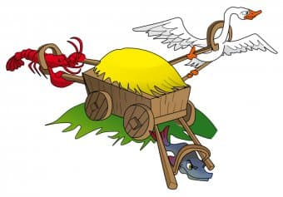

ПРОФЕССИОНАЛЬНЫЙ ВЫБОР
18
Сегодня выбор сферы профессиональной деятельности – это представления личности о будущем, которые являются и жизненным планом, и индивидуальной программой профессионального развития.
Самоопределение личности и проектирование жизненной траектории возможно, если школьники:
осознают смысл профессиональной деятельности;
ориентируются в мире профессий и информированы о прогнозах развития рынка труда;
знают требования к видам трудовой деятельности, различным профессиям и перспективам их развития;
готовы согласовать трудовую (профессиональную) деятельность с другими важными жизненными контекстами;
способны проектировать личные жизненные планы и стратегию своего профессионального развития.
© АО «Издательство «Просвещение», 2020

Slide 19




ЖИЗНЕННОЕ САМООПРЕДЕЛЕНИЕ
19
Личностное
самоопределение
Семейное
самоопределение
Социальное самоопределение
Профессиональное самоопределение
© АО «Издательство «Просвещение», 2020

Slide 20

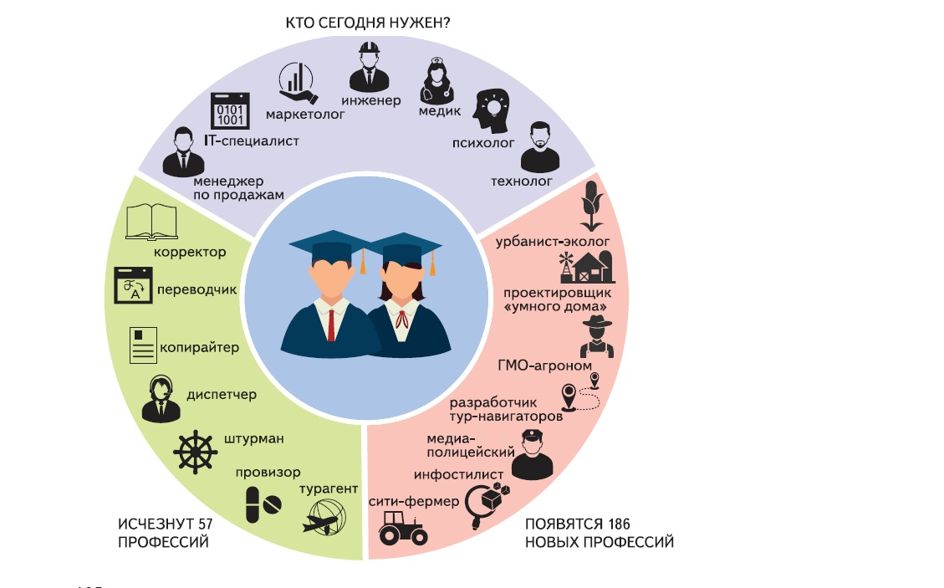
АТЛАС НОВЫХ ПРОФЕССИЙ
20
http://atlas100.ru/
Агентство стратегических инициатив (АСИ)
в рамках реализации Национальной стратегической
Инициативы (НТИ) в 2014 г. разработали
«Атлас новых профессий» - это альманах
перспективных отраслей и профессий на ближайшие
15–20 лет, который поможет понять, какие отрасли
будут активно развиваться, какие в них будут создаваться
новые технологии и продукты, практики управления и какие
новые специалисты потребуются работодателям.
© АО «Издательство «Просвещение», 2020

Slide 21
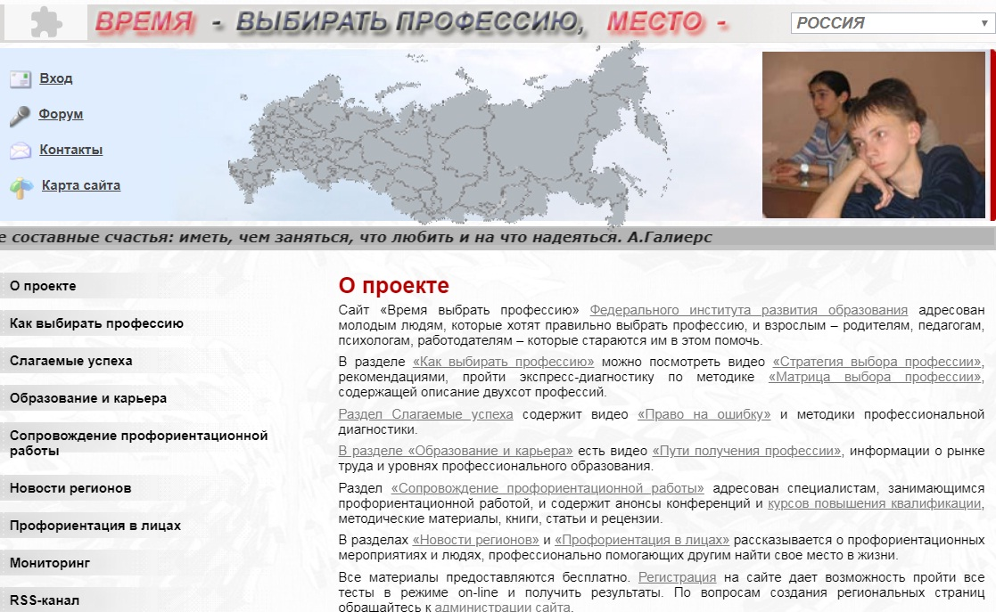
ФОРУМ «ВРЕМЯ ВЫБИРАТЬ ПРОФЕССИЮ»
21
http://proftime.edu.ru/index.php?id_catalog=24&id_position=19
© АО «Издательство «Просвещение», 2020

Slide 22
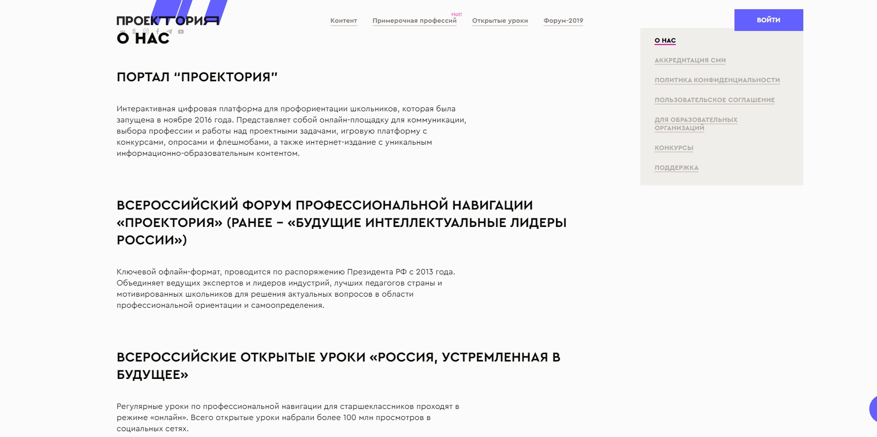

ПОРТАЛ «ПРОЕКТОРИЯ»
https://proektoria.online/about/o-nas
22
© АО «Издательство «Просвещение», 2020

Slide 23
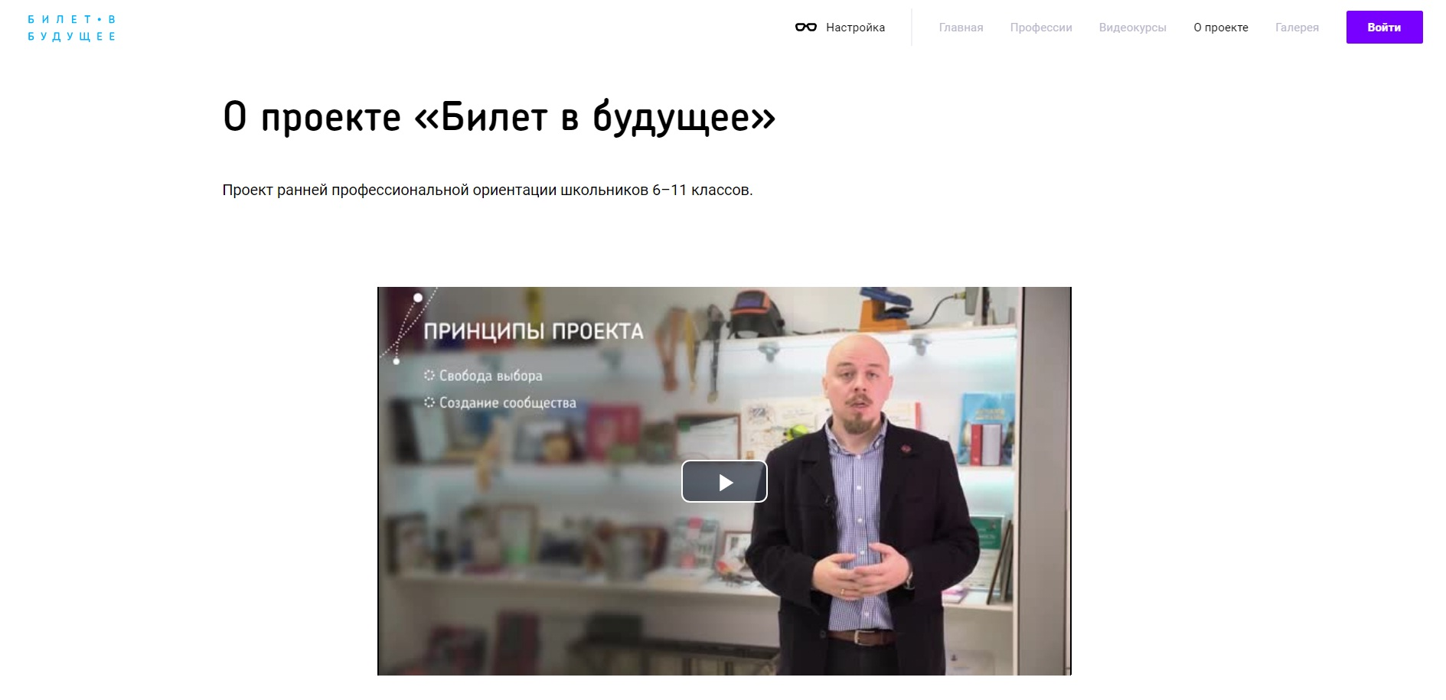

ПРОЕКТ «БИЛЕТ В БУДУЩЕЕ»
23
https://site.bilet.worldskills.ru/about/
© АО «Издательство «Просвещение», 2020

Slide 24

Портал «СМАРТИЯ»
24
https://smartia.me/
© АО «Издательство «Просвещение», 2020

Slide 25

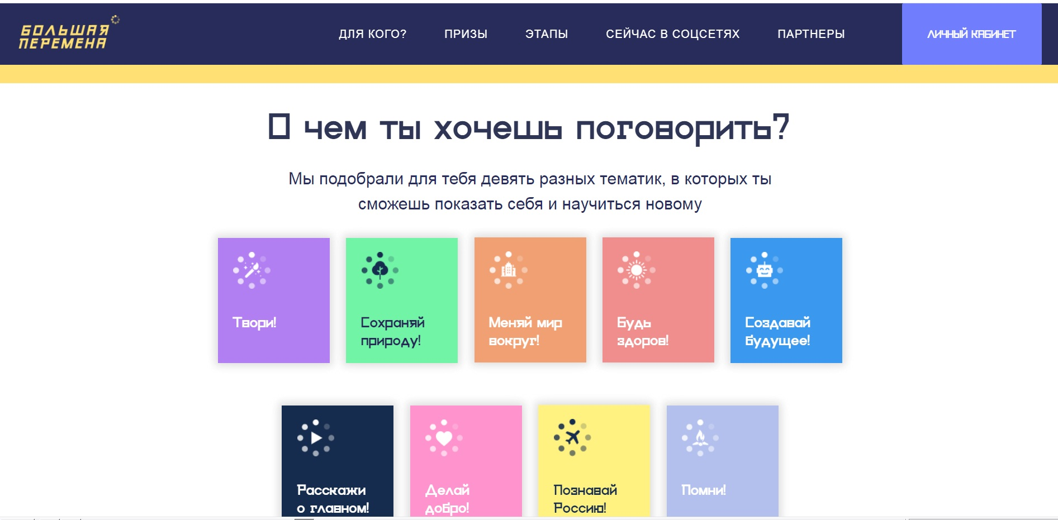
ФЕДЕРАЛЬНЫЙ ПРОЕКТ «БОЛЬШАЯ ПЕРЕМЕНА»
25
https://bolshayaperemena.online/
© АО «Издательство «Просвещение», 2020

Slide 26

МЕТОДИЧЕСКАЯ ПОДДЕРЖКА ПЕДАГОГОВ

Slide 27
ФЕДЕРАЛЬНЫЙ ПЕРЕЧЕНЬ УЧЕБНИКОВ
27
Учебники для предметной области «Технология» (основное и среднее общее образование)
Документ | Тематический раздел в ФПУ | Учебный предмет | Авторы
приказ Министерства просвещения РФ №254 от 20.05.2020 г. (вступил в силу с 25.09.2020 г.) Срок действия – на 5 лет. Новый приказ зафиксировал итоговый состав ФПУ по учебникам, который сформировался по приказу № 345 от 28.12.2018 г. с учетом всех изменений по приказам Минпросвещения России в 2019-2020 гг. Никакие новые учебники не были включены или исключены из перечня. | Раздел 1: учебники для реализации обязательной части основной образовательной программы (ООП) раздел 1.1.2.7. Основное общее образование. Технология (предметная область). 1.1.2.7.1. Технология (учебный предмет) | 1.1.2.7.1.1.1-1.2.7.1.1.4 : Технология (5, 6, 7, 8-9 классы) | Казакевич В.М., Пичугина Г.В., Семенова Г.Ю. и др. / Под ред. Казакевича В.М.
 |  | 1.1.2.7.1.2.1-1.2.7.1.2.4 : Технология (5, 6, 7, 8-9 классы) | Глозман Е.С., Кожина О.А., Хотунцев Ю.Л. и др.
 |  | 1.1.2.7.1.3.1-1.2.7.1.3.4: Технология (5, 6, 7, 8-9 классы) | Тищенко А.Т., Синица Н.В.
 | Раздел 2: учебники, используемые для реализации части основной образовательной программы (ООП), формируемой участниками образовательных отношений раздел 2.1.2.6. Основное общее образование. Технология (предметная область). 2.1.2.6.1 Черчение (учебный предмет) раздел 2.1.3.2. Среднее общее образование. Технология (предметная область). 2.1.3.2.1. Технология (учебный предмет) | 2.1.2.6.1.1.1: Черчение. 9 класс | Ботвинников А.Д., Виноградов В.Н., Вышнепольский И.С.
 |  | 2.1.2.6.1.2.1: Черчение. 9 класс | Преображенская Н.Г., Кодукова И.В.
 |  | 2.1.3.2.1.1. Технология. 10-11 класс | Симоненко В.Д., Матяш Н.В., Очинин О.П., Виноградов Д.В.
приказ Министерства просвещения РФ №345 от 28.12.2018 г. /приказ Министерства просвещения РФ №632 от 22.11.2019 г. Отменены с 25.09.2020 г. |  | В новом столбце (№ 8) указывается формат учебника: «Специальный учебник» и «Углублённое обучение», вместо указания в наименовании учебника в прежнем перечне. Учебник, включенный в 1 и 2 раздел приказа о ФПУ, можно использовать при реализации как ПЕРВОЙ, так и ВТОРОЙ части ООП.
© АО «Издательство «Просвещение», 2020

Slide 28


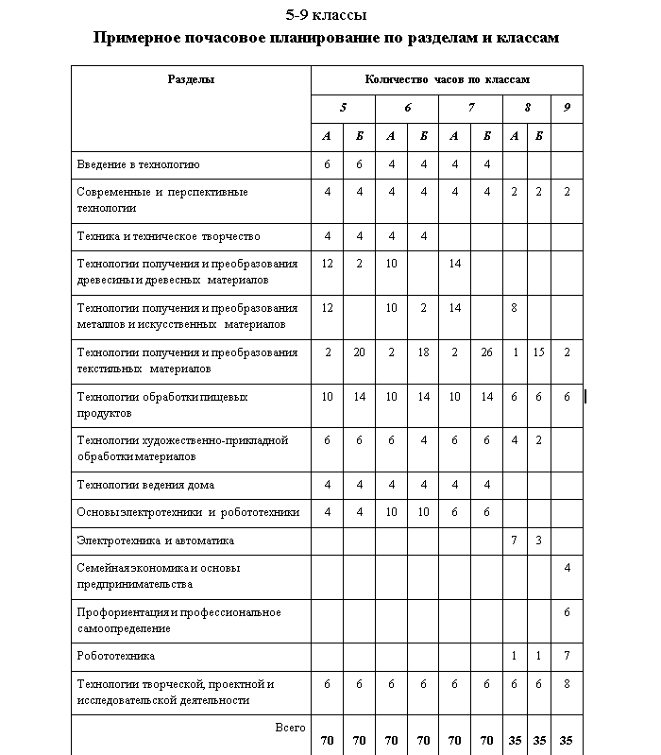



ТЕХНОЛОГИЯ. 5-9 классы
28
авторы - Глозман Е.С., Кожина О.А., Хотунцев Ю.Л. и др.
- Изложение материала ориентировано на проблемное обучение;
- Большое количество практических заданий и примеров проектной деятельности.
ФПУ - № 1.2.7.1.2.1-4
Рабочая программа: https://rosuchebnik.ru/material/tekhnologiya-5-9-klassy-rabochaya-programma/
© АО «Издательство «Просвещение», 2020

Slide 29
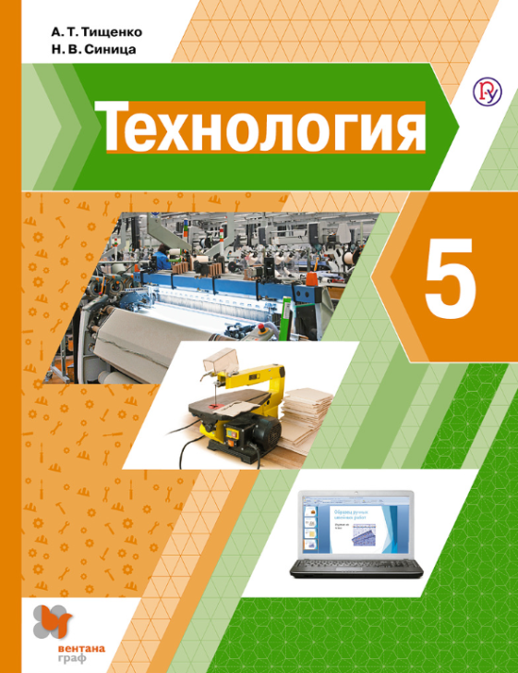

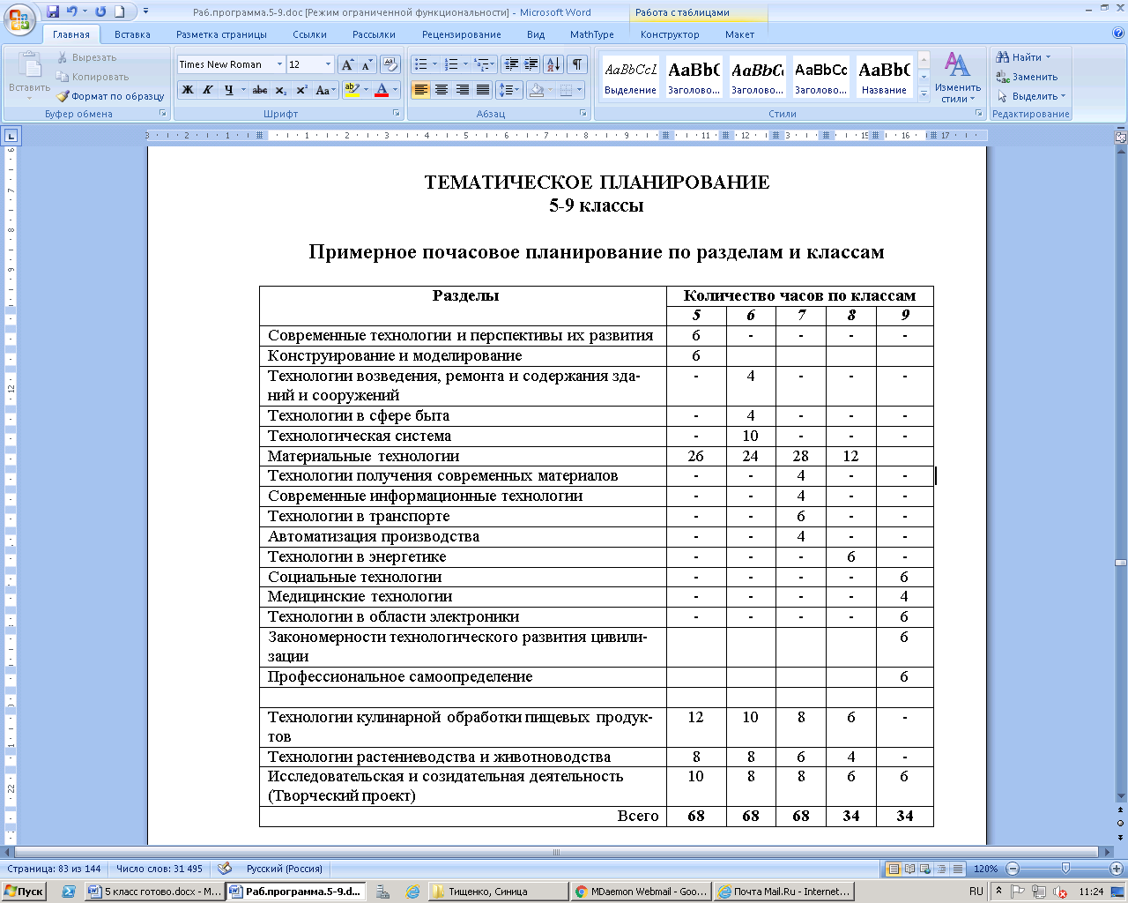



ТЕХНОЛОГИЯ. 5-9 классы
29
авторы - Тищенко А.Т., Синица Н.В.
- Традиционный подход к изучению современных технологических процессов;
- Интеграция со всеми учебными предметами;
- Сквозная линия сельскохозяйственных технологий.
ФПУ - № 1.2.7.1.3.1-4
Рабочая программа: https://rosuchebnik.ru/material/tekhnologiya-5-9-klassy-rabochaya-programma-tischenko/
© АО «Издательство «Просвещение», 2020

Slide 30






ТЕХНОЛОГИЯ. 5-9 классы
30
авторы - Казакевич В.М., Пичугина Г.В., Семенова Г.Ю. и др. / под ред. Казакевича В.М. /
Принцип блочно-модульного построение информации;
11 базовых компонентов содержания представлены
в концентрическом формате;
Принцип тематического расширения и усложнения содержания;
Реализация межпредметных связей.
Направленность на овладение обучающимися приемами и способами созидательно-преобразующей деятельности.
ФПУ - № 1.2.7.1.1.1-4
Рабочая программа: https://catalog.prosv.ru/attachment/36d9984058a5756a6033d3211cc2f14fecd00630.pdf
© АО «Издательство «Просвещение», 2020

Slide 31
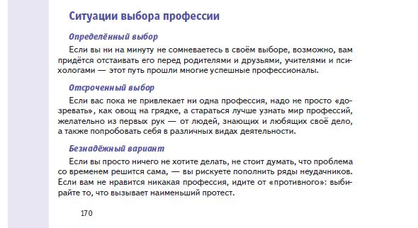

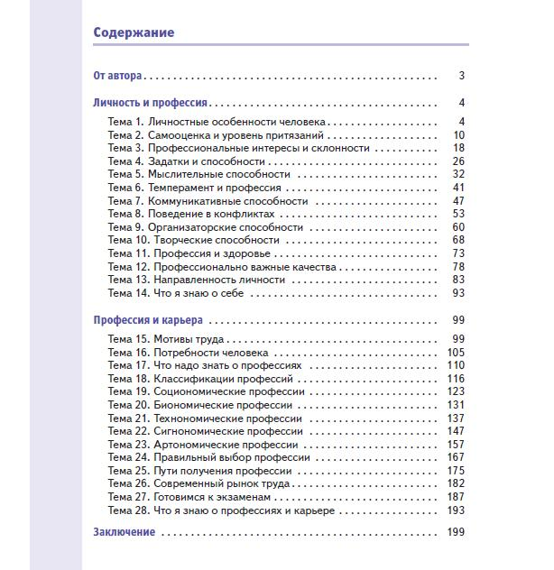
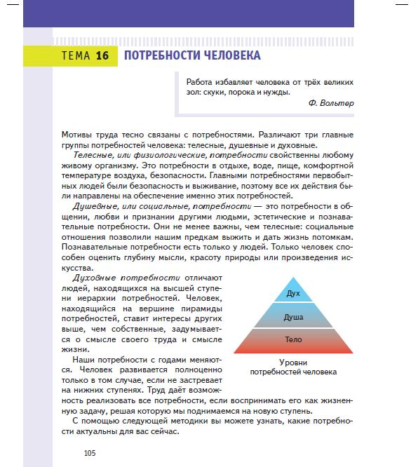
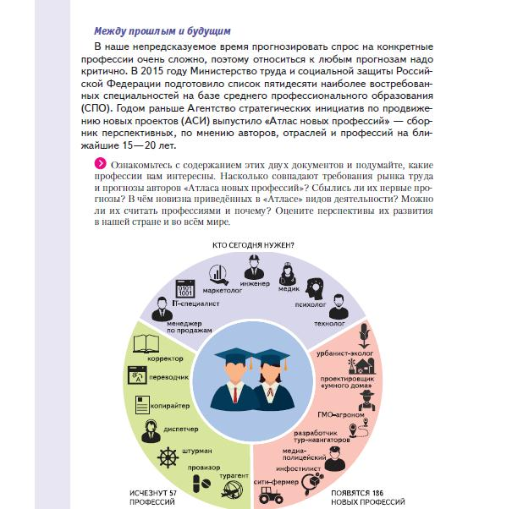
ТЕХНОЛОГИЯ. Профессиональное самоопределение. 8-9 классы
Личность. Профессия. Карьера
31
Автор – Резапкина Г.В.
Стимулирует подростка к поиску своего места в жизни и путей самореализации
В учебном пособии рассматриваются вопросы:
самоопределения подростков на основе жизненных ценностей и потребностей, личностных особенностей̆;
требований к различным сферам профессиональной деятельности и мотивов труда;
правила планирования профессиональной̆ карьеры.
Учебное пособие может быть использовано на уроках технологии и во внеурочной̆ деятельности.
* в УМК входят: рабочая программа, учебное пособие, методическое пособие
© АО «Издательство «Просвещение», 2020

Slide 32
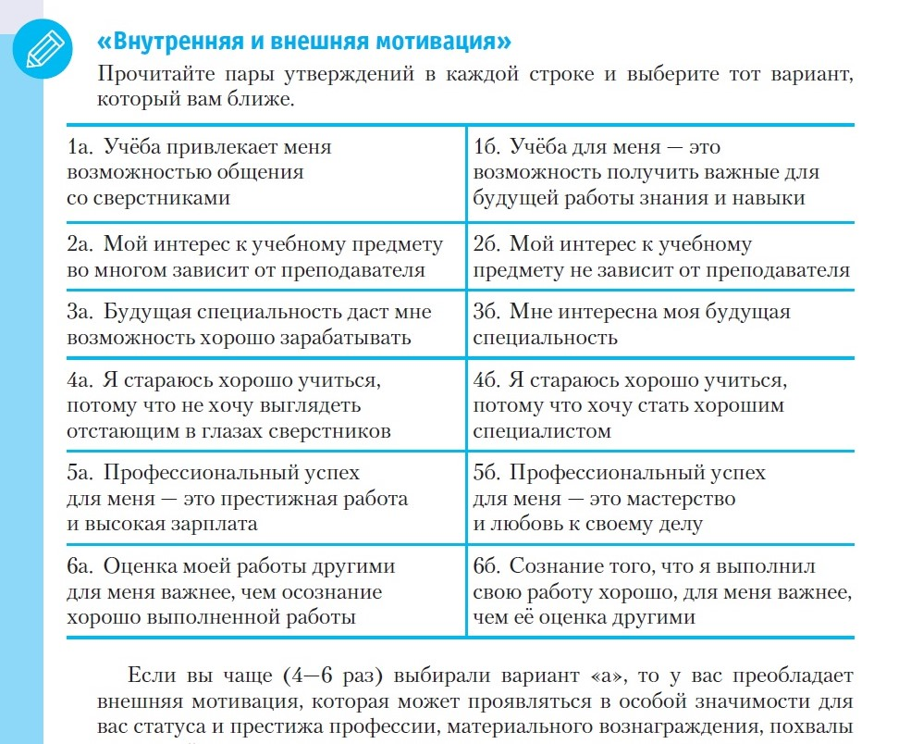
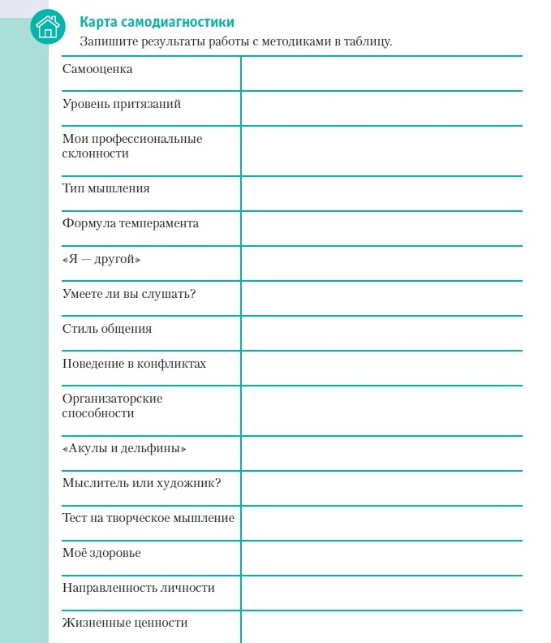
МЕТОДИКИ ДЛЯ ПРОВЕДЕНИЯ САМОДИАГНОСТИКИ

Slide 33
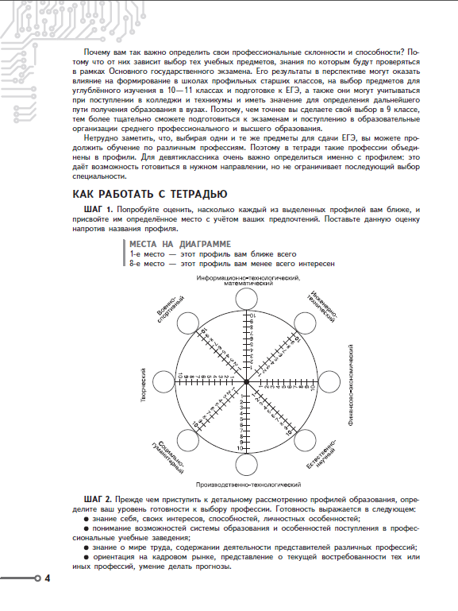
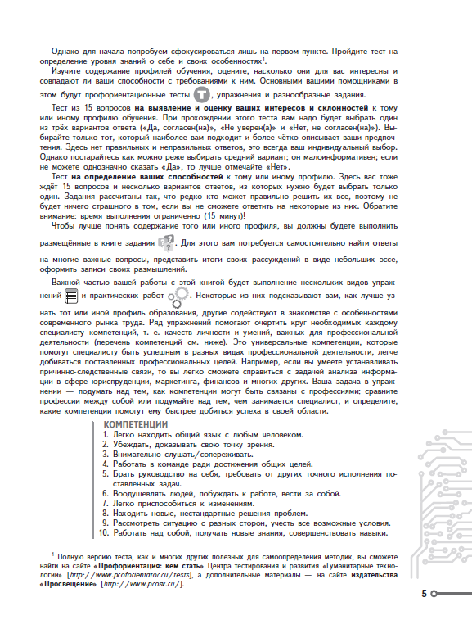

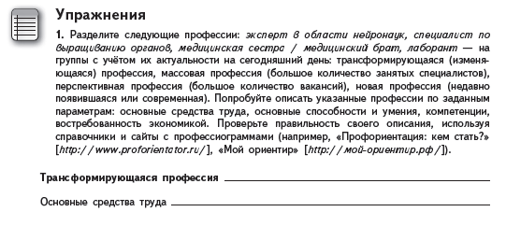
33
ПРОФОРИЕНТАЦИЯ. Моя будущая профессия
Для помощи школьникам в дальнейшем профессиональном выборе создан комплект пособий
«Моя будущая профессия», разработанный специалистами центра тестирования и развития «Гуманитарные технологии»
  Содержат специально разработанные тесты, которые помогут учащимся более точно определить свои интересы, склонности и способности для выбора профессии.
  Включают кейсы с задачами, которые возникают в реальной практике в рамках выбранной профессии и дают возможность погрузиться в ту или иную специальность.
  На основе полученных результатов предлагают конкретные рекомендации по построению образовательного маршрута.
© АО «Издательство «Просвещение», 2020

Slide 34
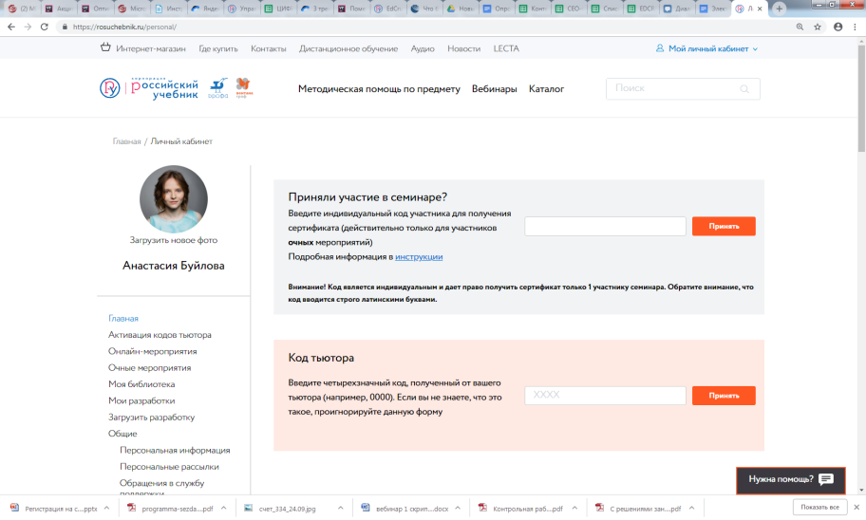
РЕГИСТРИРУЙТЕСЬ НА САЙТЕ: rosuchebnik.ru / prosv.ru / lbz.ru
34
Сайт корпорации «Российский учебник» : rosuchebnik.ru
ПОЛЬЗУЙТЕСЬ ПРЕИМУЩЕСТВАМИ ЛИЧНОГО КАБИНЕТА
Скачивайте рабочие программы и методические пособия, сценарии уроков и внеклассных мероприятий, готовые презентации
Пользуйтесь цифровой образовательной платформой LECTA
Принимайте участие в очных и онлайн-мероприятиях
Получайте сертификаты за участие в вебинарах и конференциях
Учитесь на курсах повышения квалификации
Создавайте собственные подборки интересных материалов
Участвуйте в конкурсах, акциях и проектах
Становитесь членом экспертного сообщества
Управляйте новостными рассылками
© АО «Издательство «Просвещение», 2020

Slide 35


ГК «Просвещение» – партнёр для государства и бизнеса
ГК «ПРОСВЕЩЕНИЕ» – поставщик качественного, верифицированного цифрового контента
© АО «Издательство «Просвещение», 2020

Slide 36

ЭЛЕКТРОННЫЕ ОБРАЗОВАТЕЛЬНЫЕ РЕСУРСЫ
36
https://digital.prosv.ru/
© АО «Издательство «Просвещение», 2020

Slide 37
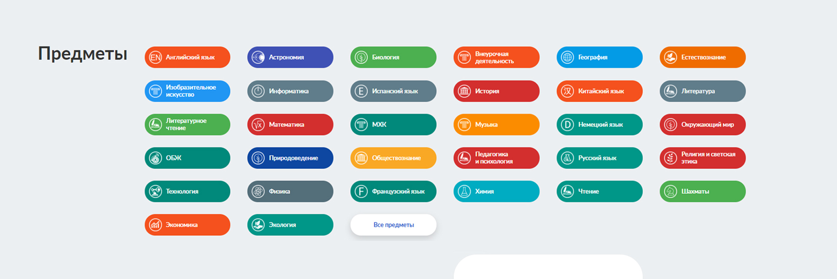

ЦИФРОВАЯ ОБРАЗОВАТЕЛЬНАЯ СРЕДА
МЕДИАТЕКА – ИНСТРУМЕНТЫ ДЛЯ ДИСТАНЦИОННОГО ОБУЧЕНИЯ
https://media.prosv.ru/
© АО «Издательство «Просвещение», 2020

Slide 38
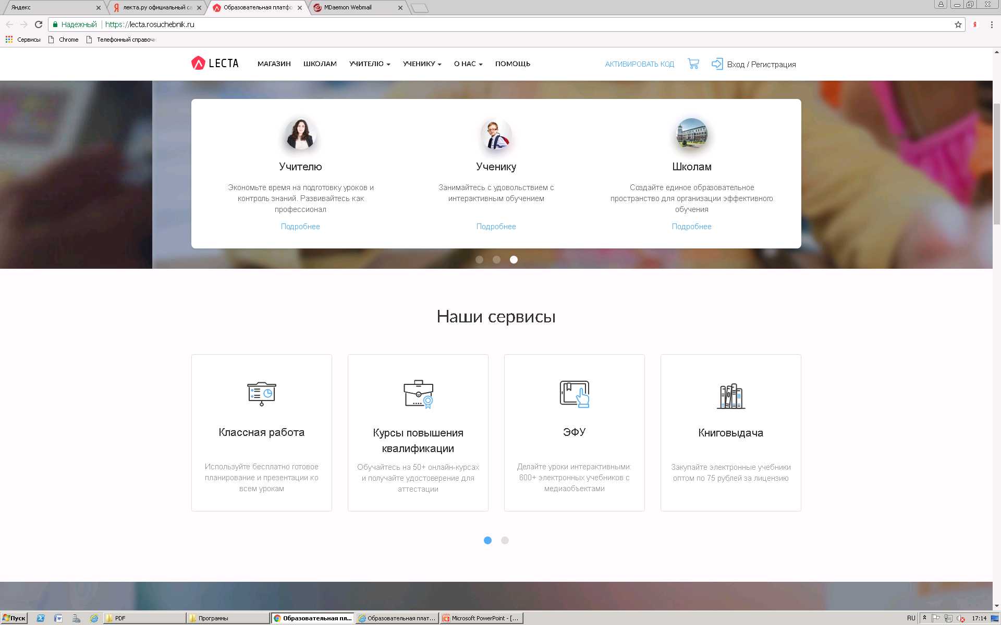
ЭЛЕКТРОННЫЕ ОБРАЗОВАТЕЛЬНЫЕ РЕСУРСЫ
38
https://lecta.rosuchebnik.ru/
© АО «Издательство «Просвещение», 2020

Slide 39
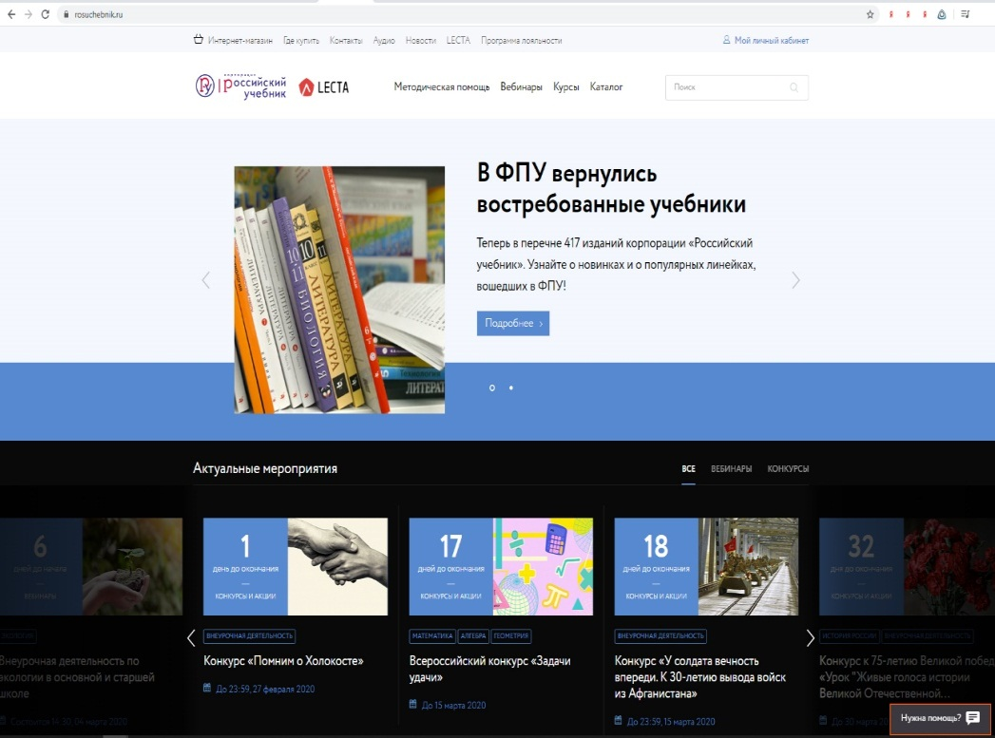
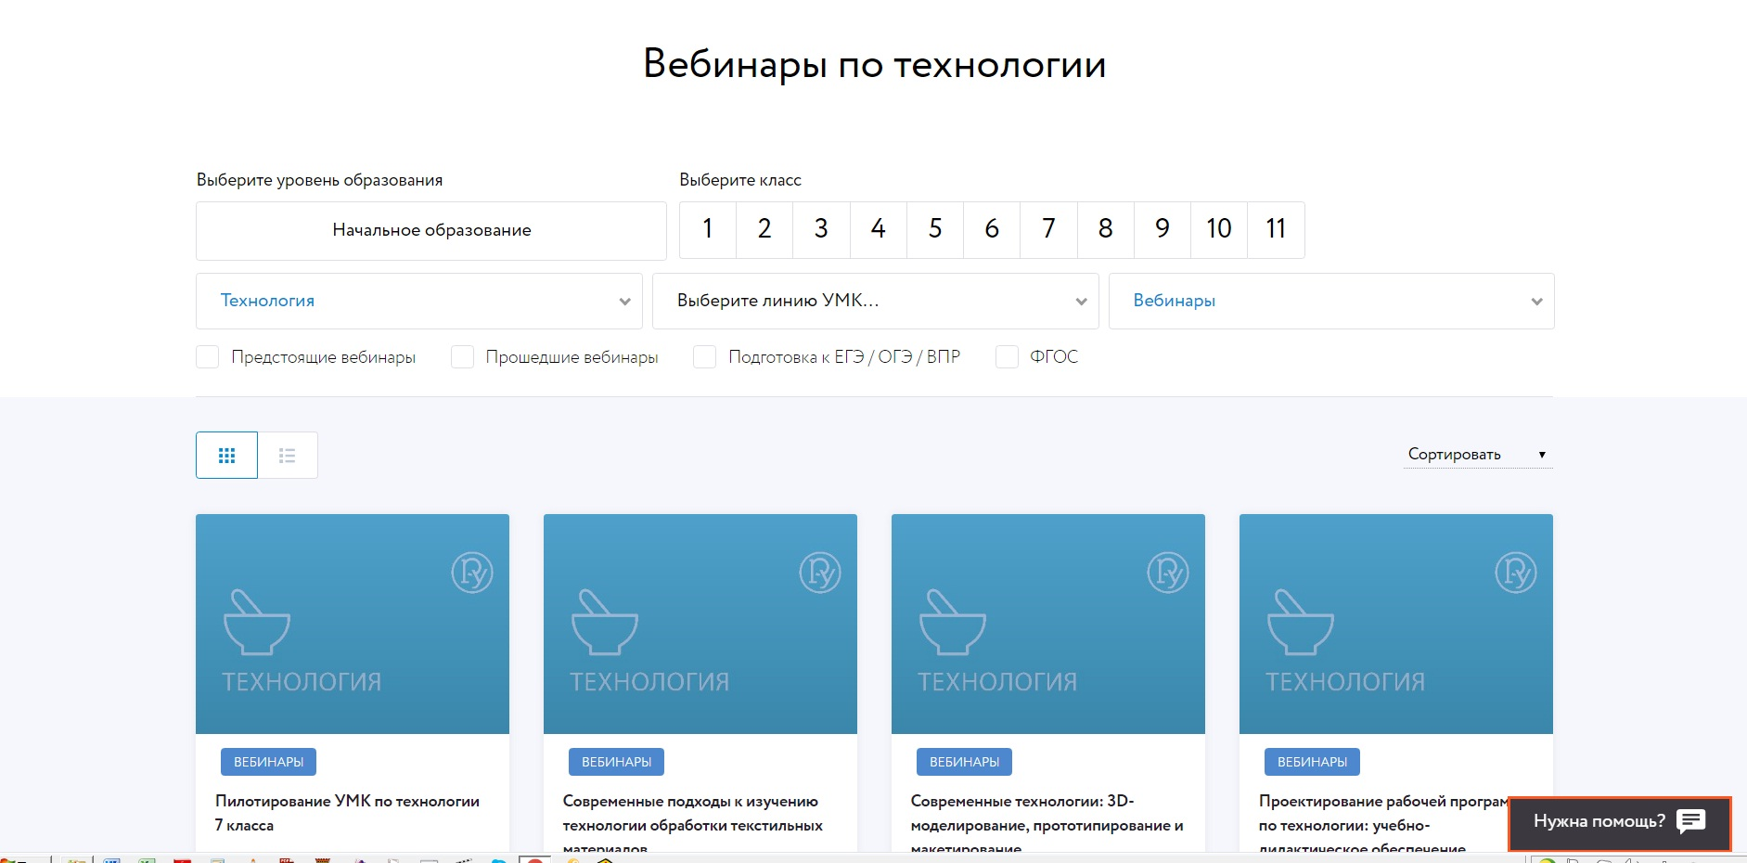
МЕТОДИЧЕСКАЯ ПОМОЩЬ ПО ПРЕДМЕТУ: ВЕБИНАРЫ
39
© АО «Издательство «Просвещение», 2020

Slide 40
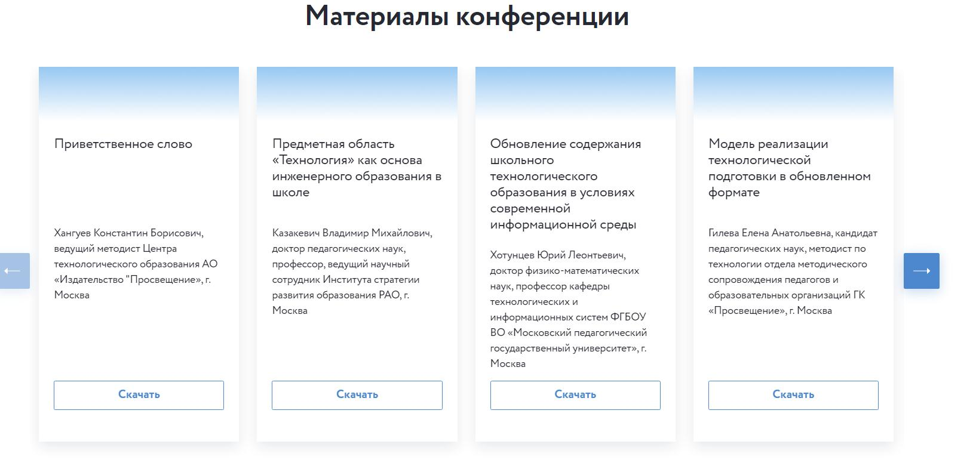

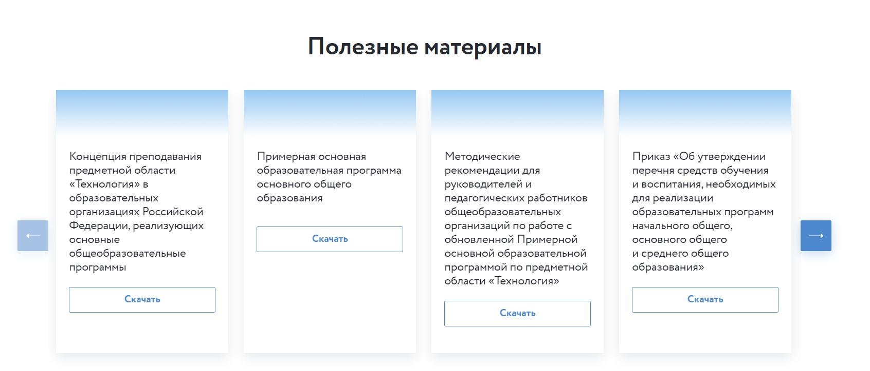
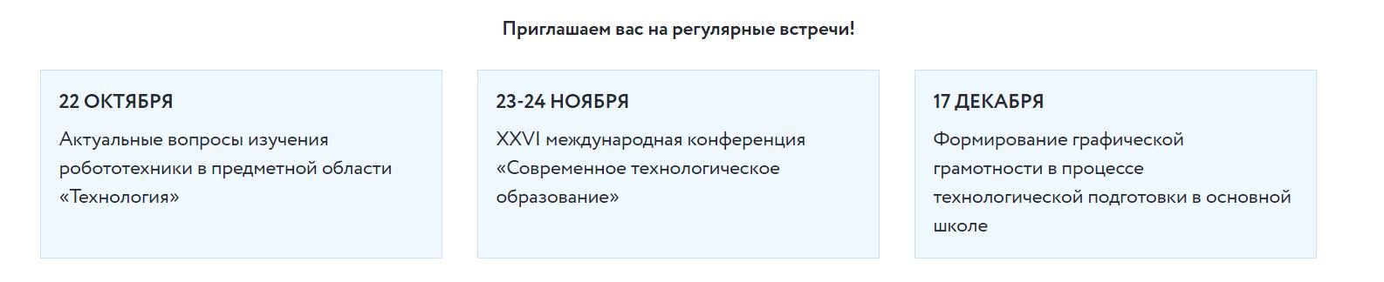
ОНЛАЙН СООБЩЕСТВО ДЛЯ УЧИТЕЛЕЙ : Учитель.CLUB
МЕТОДИЧЕСКИЙ ДЕНЬ УЧИТЕЛЕЙ ТЕХНОЛОГИИ
https://uchitel.club/pedsovet_2020/tekhno/
© АО «Издательство «Просвещение», 2020

Slide 41

Гилева Елена Анатольевна, к.п.н., методист по технологии,
Отдел методического сопровождения педагогов и образовательных организаций
E-mail: EGileva@prosv.ru
тел. моб. – 8-916-324-24-72
Группа компаний «Просвещение»
Адрес: 127473, г. Москва, ул. Краснопролетарская, д. 16, стр. 3, подъезд 8, бизнес-центр «Новослободский»
Горячая линия: vopros@prosv.ru
Все права защищены. Никакая часть презентации не может быть воспроизведена в какой бы то ни было форме и какими бы то ни было средствами, включая размещение в Интернете и в корпоративных сетях, а также запись в память ЭВМ, для частного или публичного использования, без письменного разрешения владельца авторских прав. © АО «Издательство «Просвещение», 2020 г.

